Slide 1
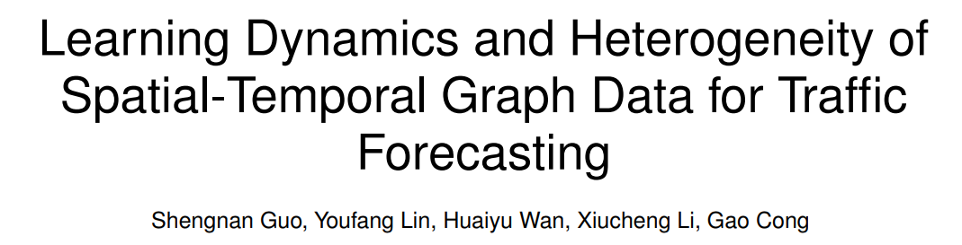
TKDE 2021

Slide 2
摘要
交通流量预测对于提高智能交通系统的安全性、稳定性和效率至关重要。然而，现有的交通流量预测方法存在一些挑战：1）建模交通数据在时空两个维度上的动态特征；2）捕捉交通数据的周期性和空间异质性。
本文提出了一种基于注意力的时空图神经网络(ASTGNN)模型来解决交通流预测问题。1）时间层面，提出一种新的自注意力机制，来捕获交通数据的时间依赖，得到利于长期预测的全局感受野；2）空间层面，提出一种动态图卷积模块，以动态方式捕获空间依赖。
实验数据表明，提出的ASTGNN模型优于当前的最优模型。

Slide 3
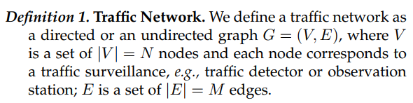
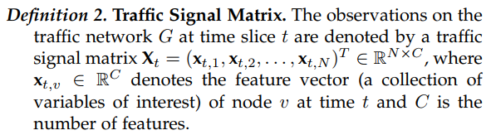
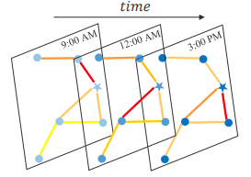
符号定义
交通流网络
交通信号矩阵

Slide 4
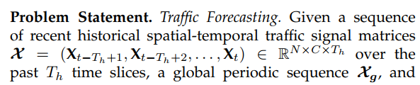
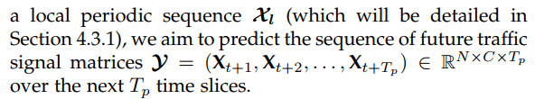
问题定义
交通流量预测问题

Slide 5
相关工作
交通数据预测
模型分类 | 具体算法 | 缺点
传统时间序列分析 | HA,ARIMA | 难以处理不稳定，非线性的数据
传统机器学习 | SVR,KNN | 虽然能够处理复杂数据，但（1）难以同步考虑高维交通数据的时空相关性。（2）依赖于特征工程，需要较多专家经验。
深度学习 | CNN,LSTM,RNN | 1）基于CNN: 虽然可以提取时空特征，但是只能处理结构化的2D或者3D等规则数据。 2）基于RNN: 难以处理非常长期的序列信息。 3）使用CNN建模时间依赖：受kernel size影响，使用1维CNN很难捕获长期时序依赖关系
其他方法 | STSGCN，Graph WaveNet | 参数独立于输入，不受输入数据的影响，一旦训练好模型，参数就固定了
Notes:
很多论文的时间维度是由CNN建模的

Slide 6
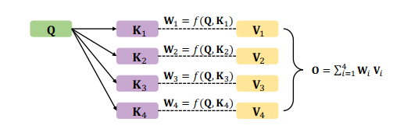

相关工作
自注意力机制
Transformer: 通过使用自注意力来计算输入序列中输入向量与上下文相关向量的相似程度，在序列建模任务中性能显著。
Notes:
由于每个输入向量直接受到其他所有输入向量的影响，这就产生了一个有效的全局接受域，这与RNNs和cnn形成了对比。

Slide 7
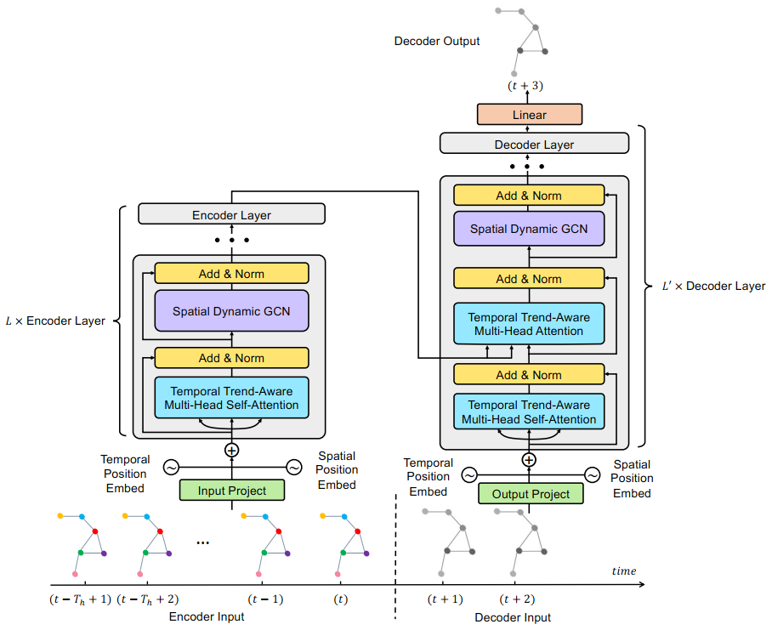
模型

Slide 8
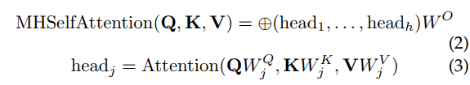
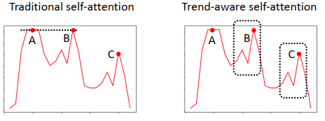
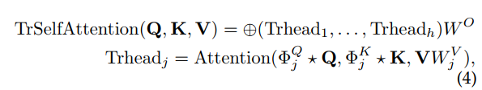
时空编码器（Spatial-Temporal Encoder）
多头自注意力捕获时间特性
传统多头注意力未考虑连续数据中局部趋势信息，不能直接处理交通网络
Notes:
是卷积自注意力机制的变体，使用1D卷积操作替换了投影操作。
由于卷积运算是通过将局部上下文作为输入来计算表示的，这使得我们的模型能够捕获隐藏在交通数据序列中的局部变化趋势。

Slide 9



时空编码器（Spatial-Temporal Encoder）
空间动态图卷积捕获空间特性
在交通网络中，节点关联性是随时间变化的，但传统GCN邻接矩阵是恒定的，因此不能直接处理交通网络
计算节点之间的动态相关性

Slide 10
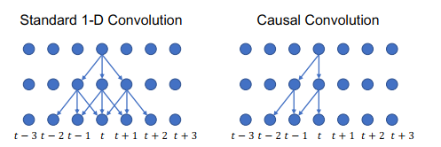
时空解码器（Spatial-Temporal Decoder）
自回归方式产生输出
计算解码器序列（query）和编码器输出序列(key)相关性，在query上使用因果卷积，在key上使用使用1D卷积
计算解码器序列相关性，为了不使用未来信息，使用mask操作（在query和key上使用因果卷积）

Slide 11


周期性（Periodicity）
全局周期（人类活动引发）
由过去w周同一天的交通信息组成的数据
局部周期（气候或天气变化）
由过去连续d天的交通信息组成的数据
$$𝓧∈$$

Slide 12


位置嵌入（Position Embedding）
时间位置嵌入
空间位置嵌入
考虑空间异质性：每个空间节点与一些静态特性（局部拓扑结构）相关
One hot编码
Deep Walk
图拉普拉斯正则化
1. 初始化空间位置嵌入矩阵
2. 使用一层GCN
Notes:
顺序信息在时序预测任务中重要，引入时间位置嵌入后，可以更好帮助我们区分全局周期和局部周期
图拉普拉斯正则化：它在原有监督loss的基础上增加了图拉普拉斯loss作为额外的无监督正则化loss，但控制正则化强度的超参数需要仔细调整
GCN实际上是一种特殊形式的拉普拉斯平滑，它加强了每个临近节点的表示

Slide 13
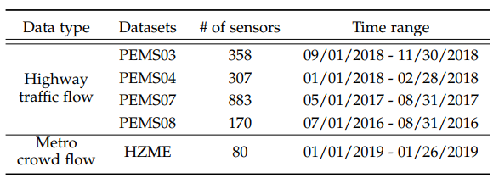
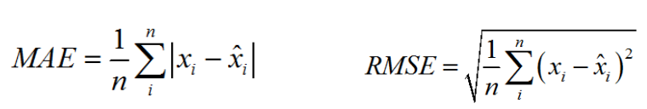
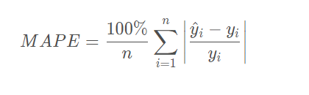
实验
数据集
评估指标

Slide 14
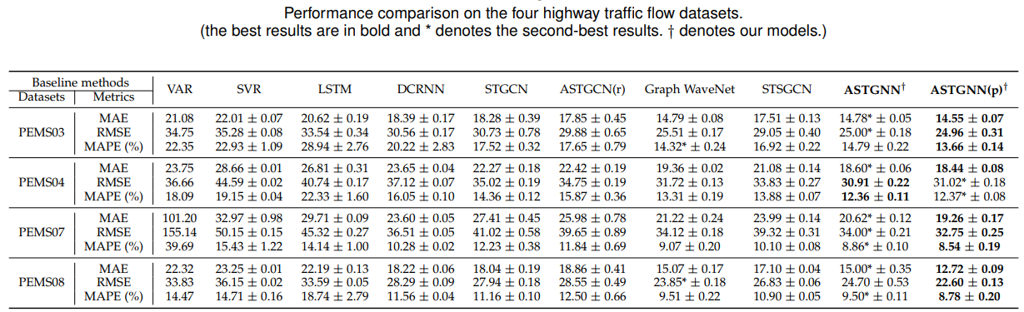
实验结果

Slide 15
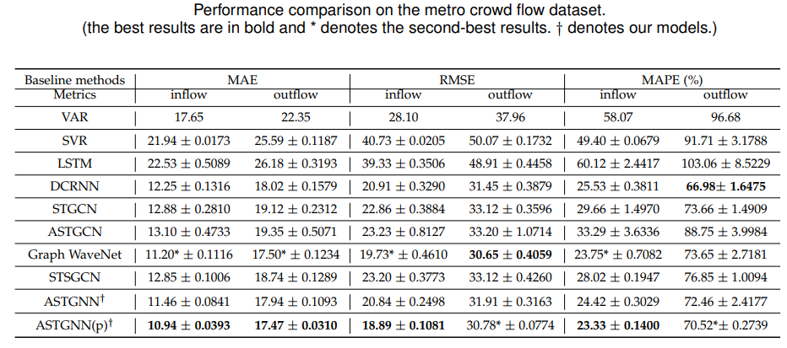
实验结果

Slide 16
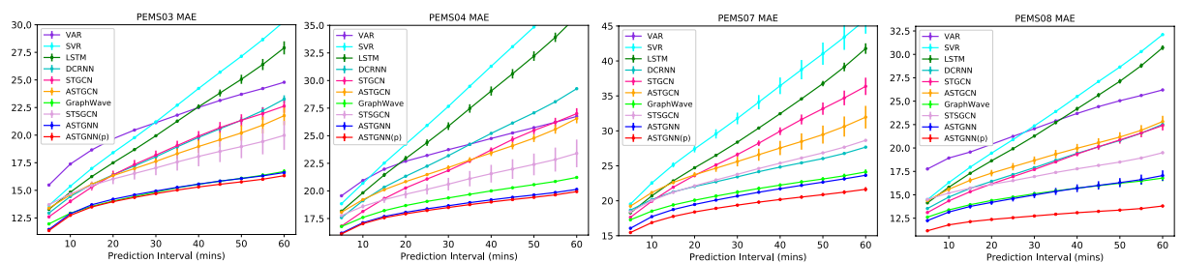
实验结果
预测区间
Notes:
预测区间逐渐变长

Slide 17
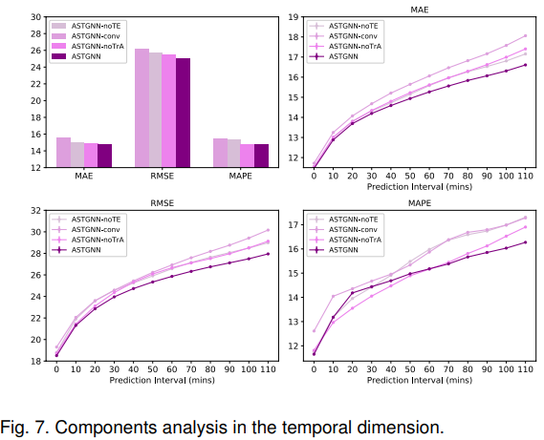
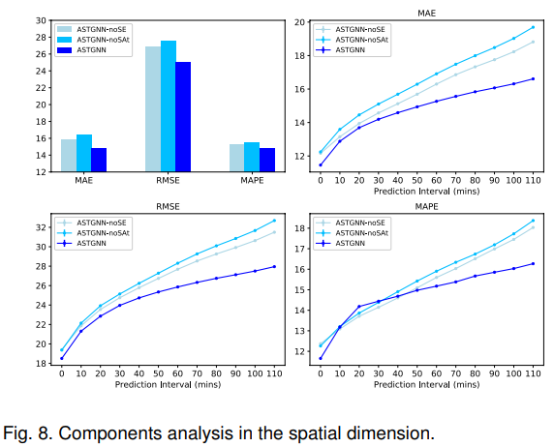
实验结果
消融实验

Slide 18
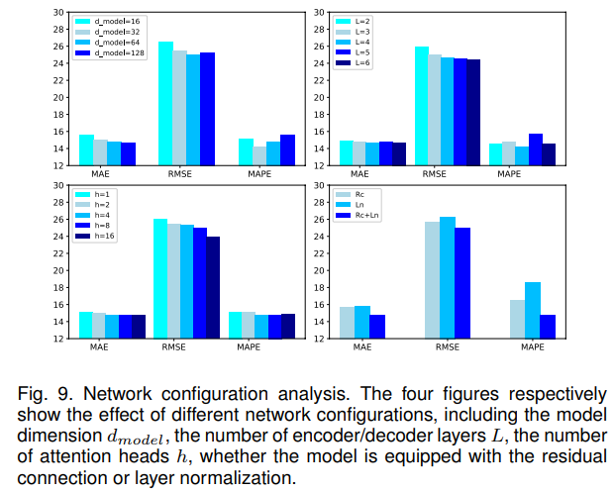
实验结果
网络参数设置

